Slide 1


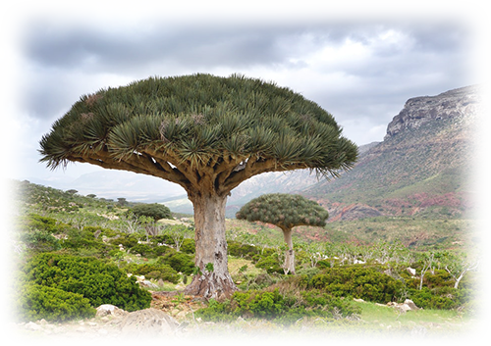

VER EL MUNDO CONMIGO
SALVA LA TIERRA
YEMEN
Socotra
Socotra
09
2017
Tommy55

Slide 2
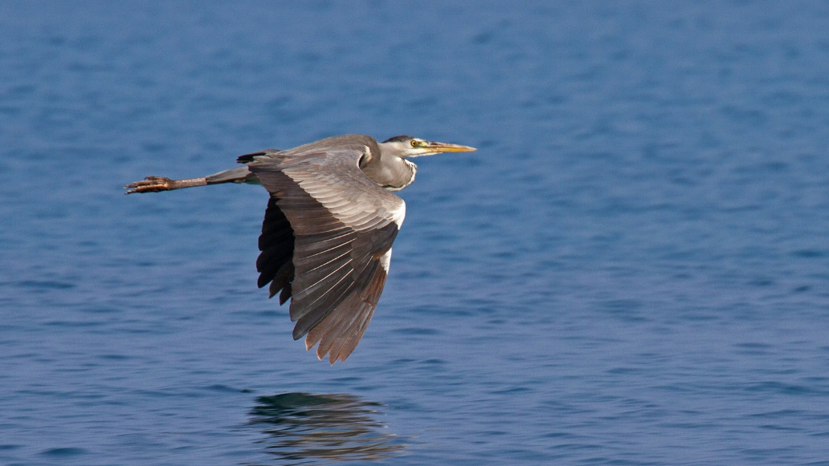
Valerian Guillot
ORIGIN

Slide 3
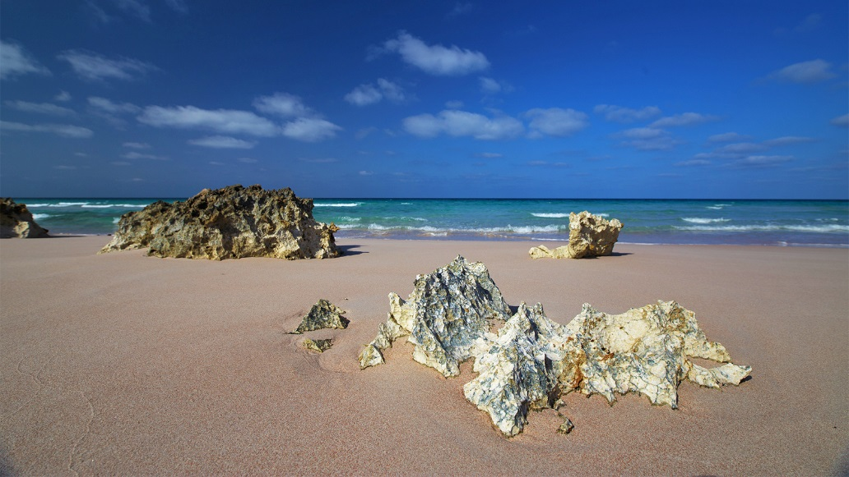
Valerian Guillot
ORIGIN

Slide 4
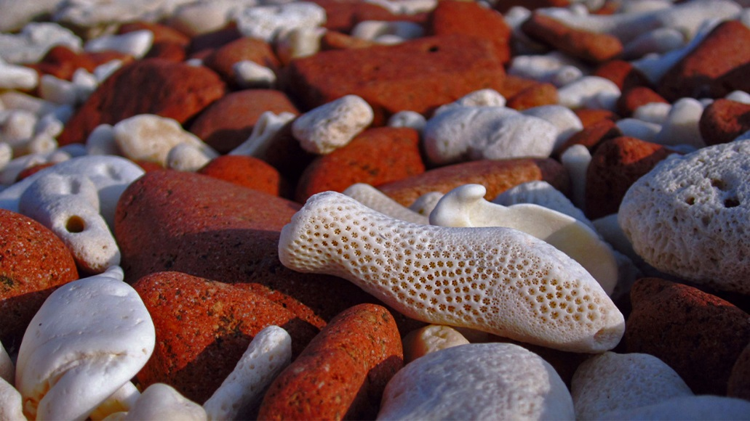
(Photos of the week)
ORIGIN

Slide 5
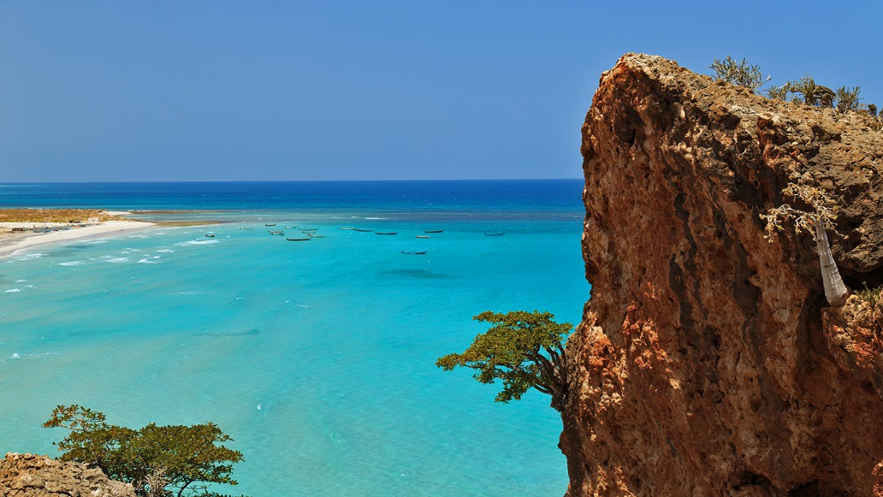
Valerian Guillot
ORIGIN

Slide 6
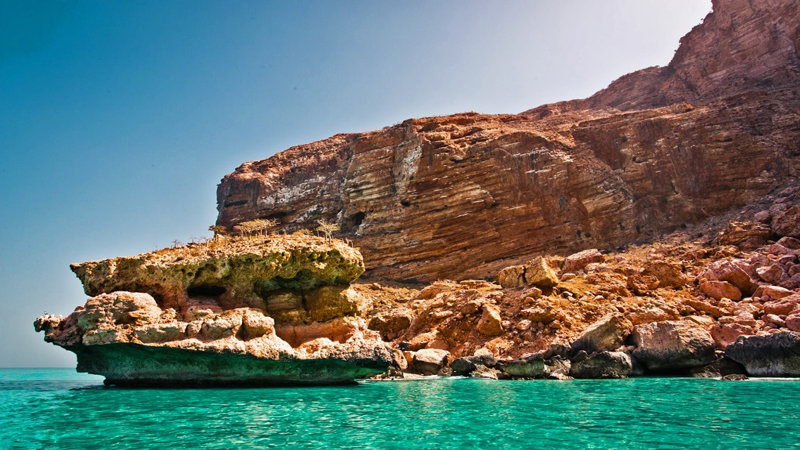
(Lunatic Outpost)
ORIGIN

Slide 7
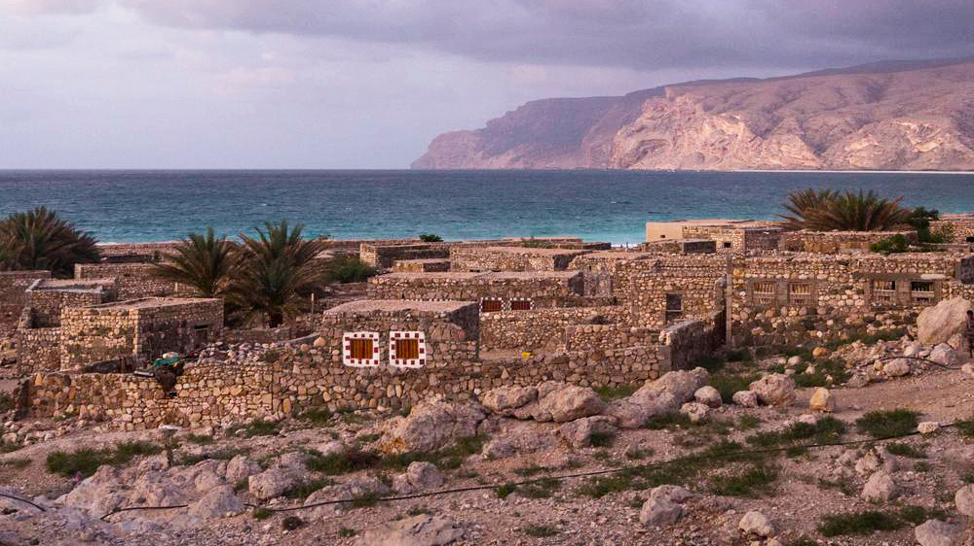
Nicolas Axelrod
ORIGIN

Slide 8
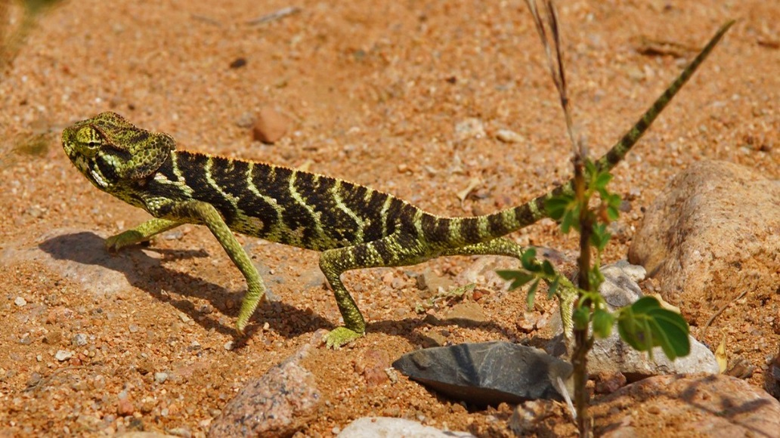
Jules
ORIGIN

Slide 9
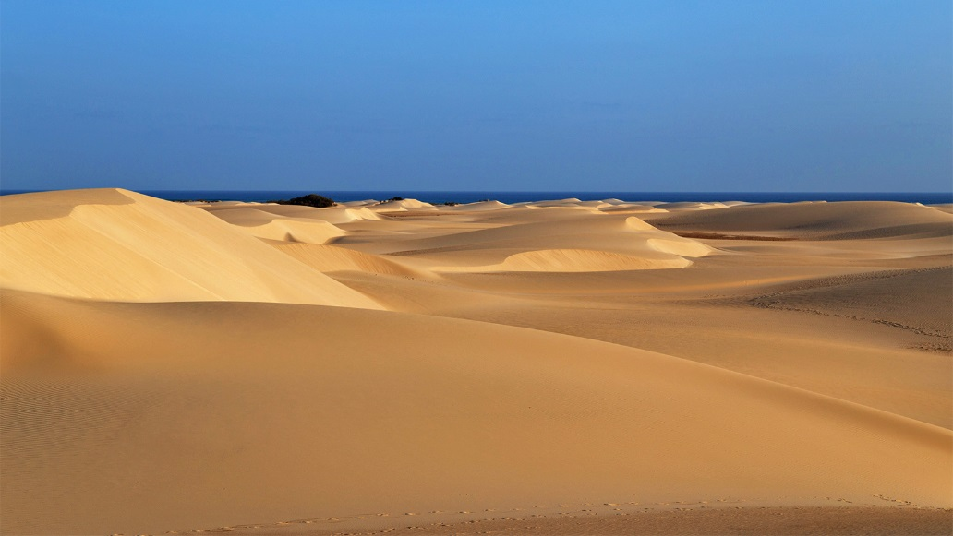
Valerian Guillot
ORIGIN

Slide 10
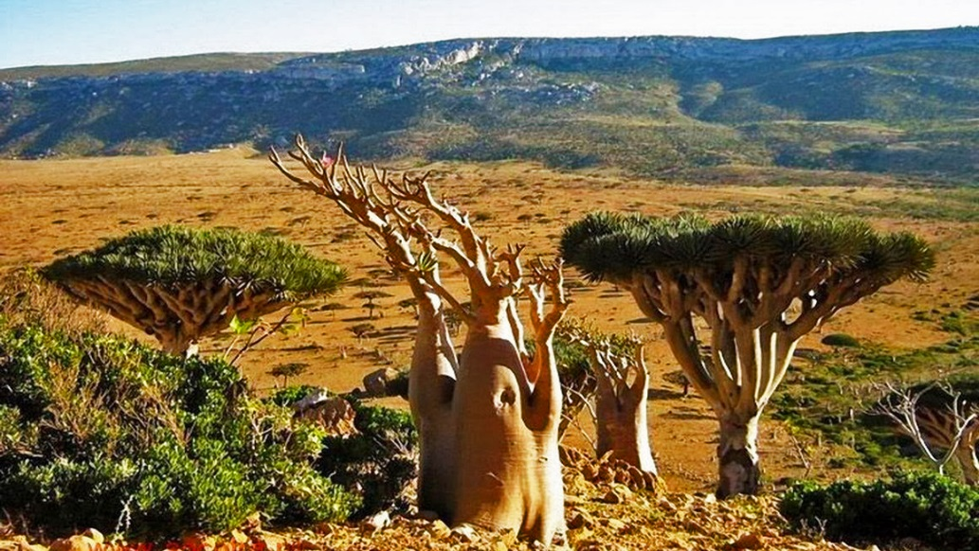
(Aspundir)
ORIGIN

Slide 11
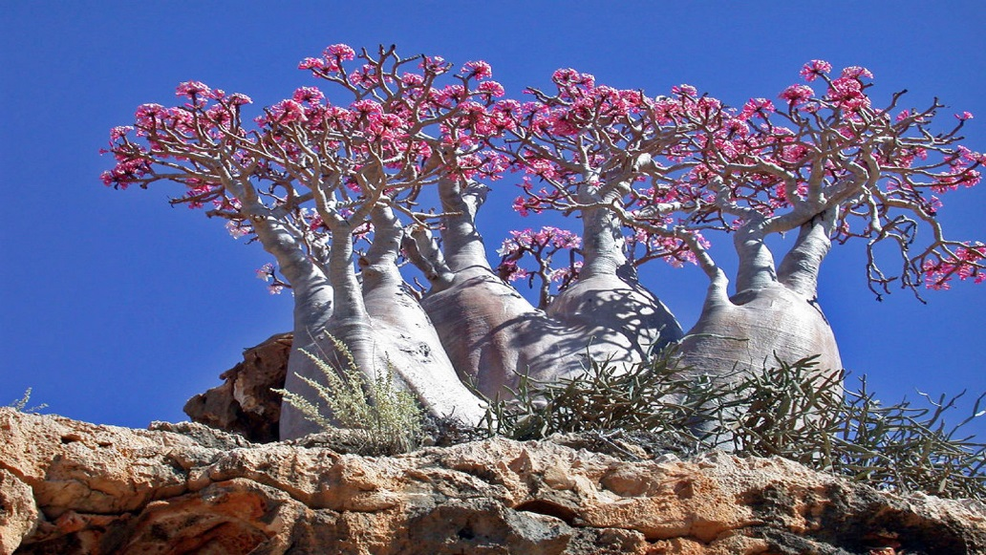
(HD Walls)
ORIGIN

Slide 12
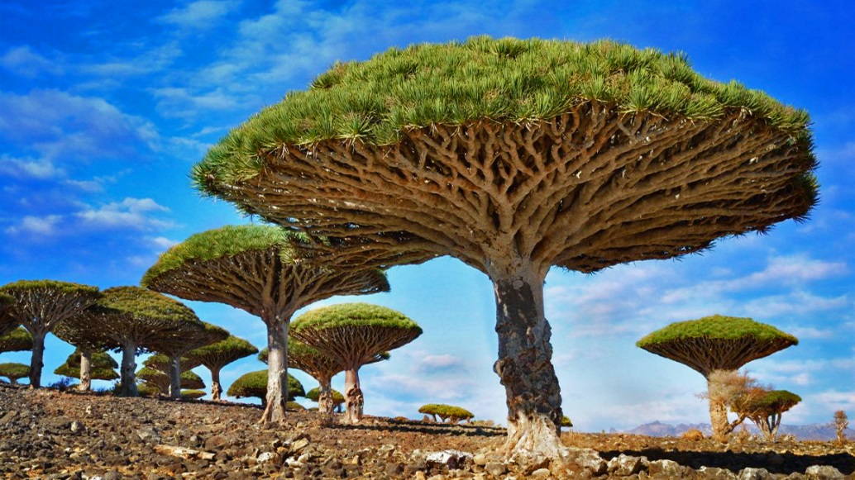
(The Gypsy)
ORIGIN

Slide 13
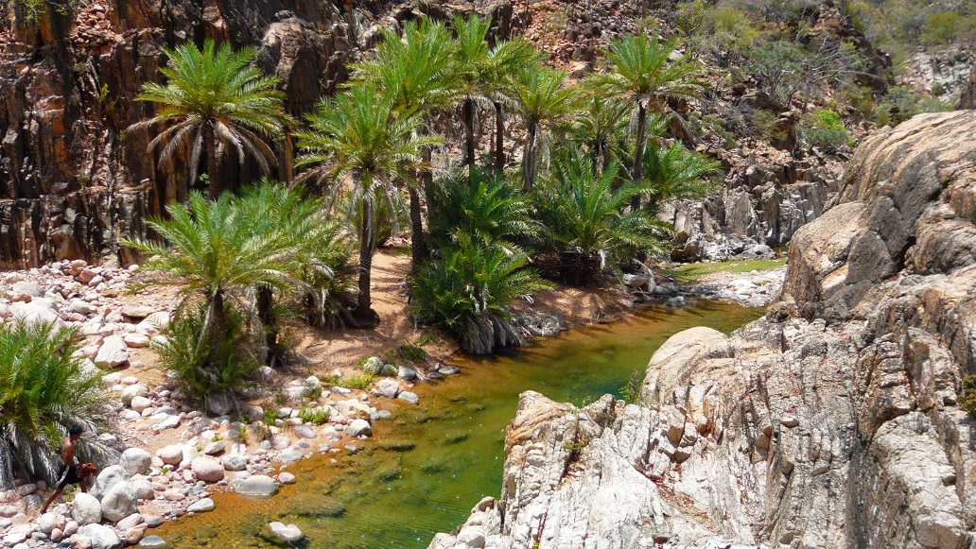
(Pinterest)
ORIGIN

Slide 14
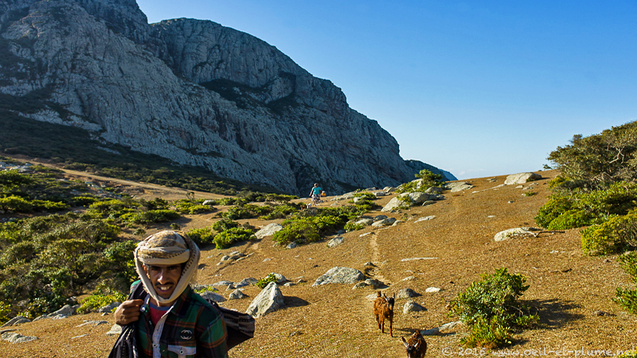
(Oeil et plume)
ORIGIN

Slide 15
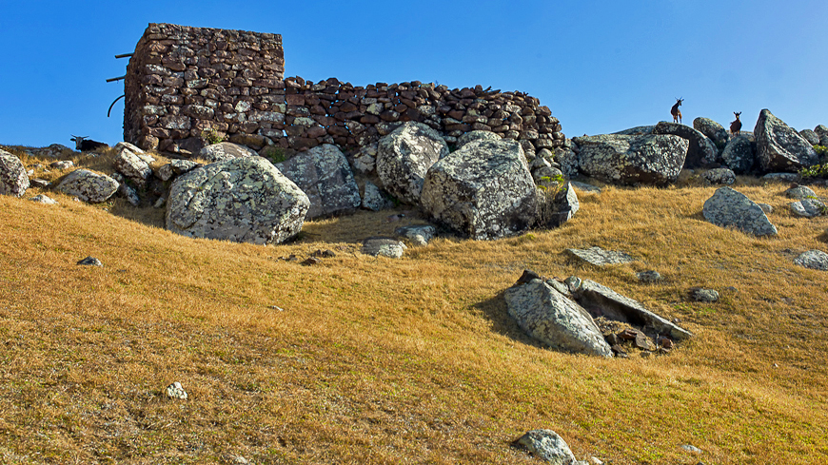
(Oeil et plume)
ORIGIN

Slide 16
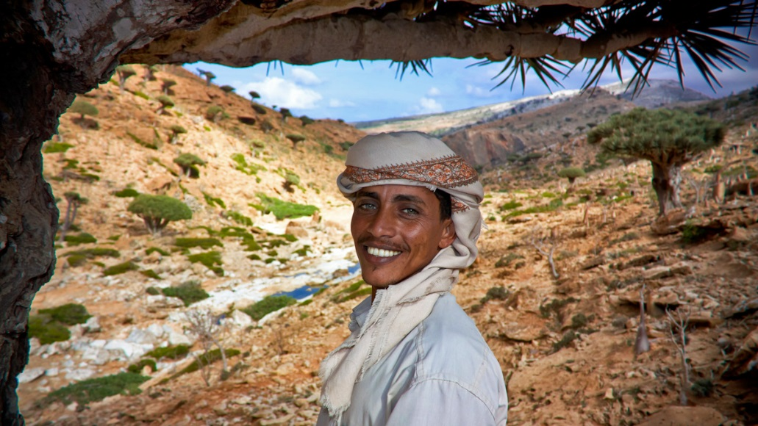
(Matador)
ORIGIN

Slide 17
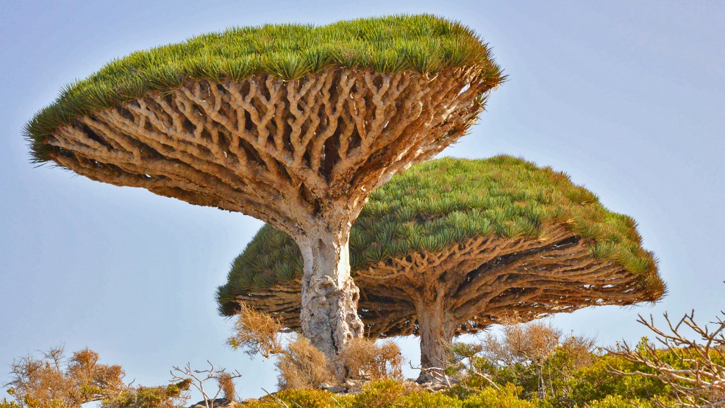
(Lifefoc)
ORIGIN

Slide 18
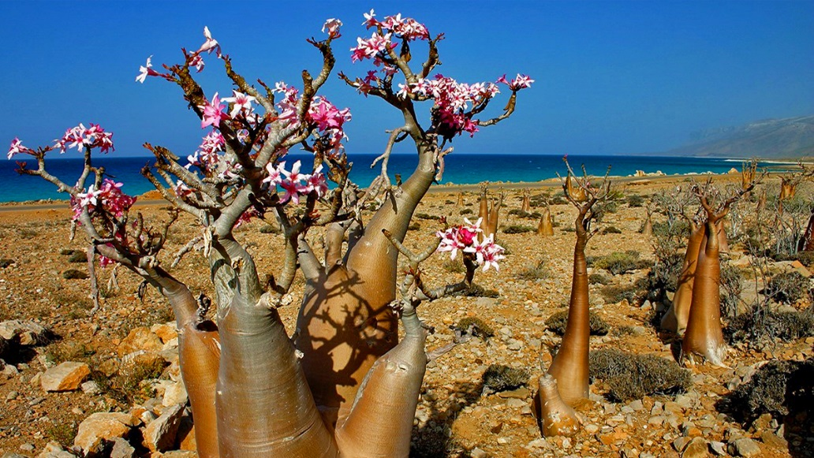
(Visual Atelier)
ORIGIN

Slide 19
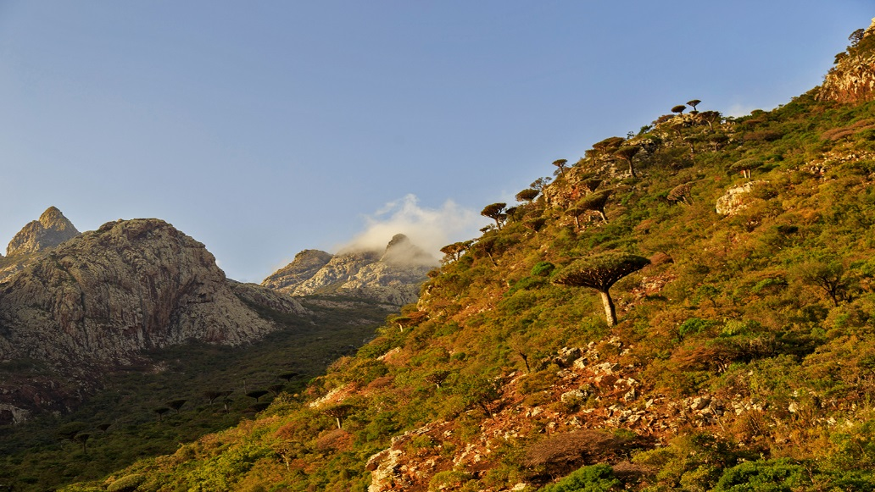
Valerian Guillot
ORIGIN

Slide 20
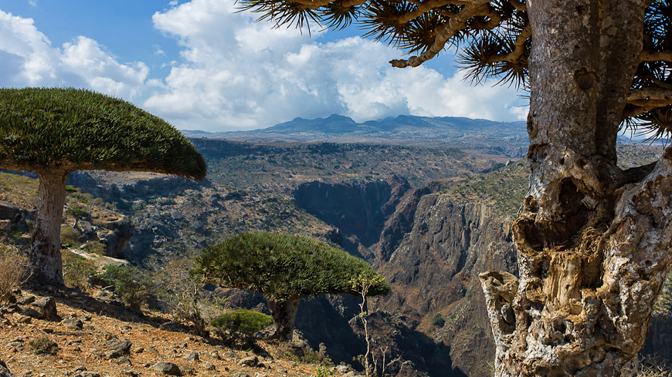
(Oeil et plume)
ORIGIN

Slide 21
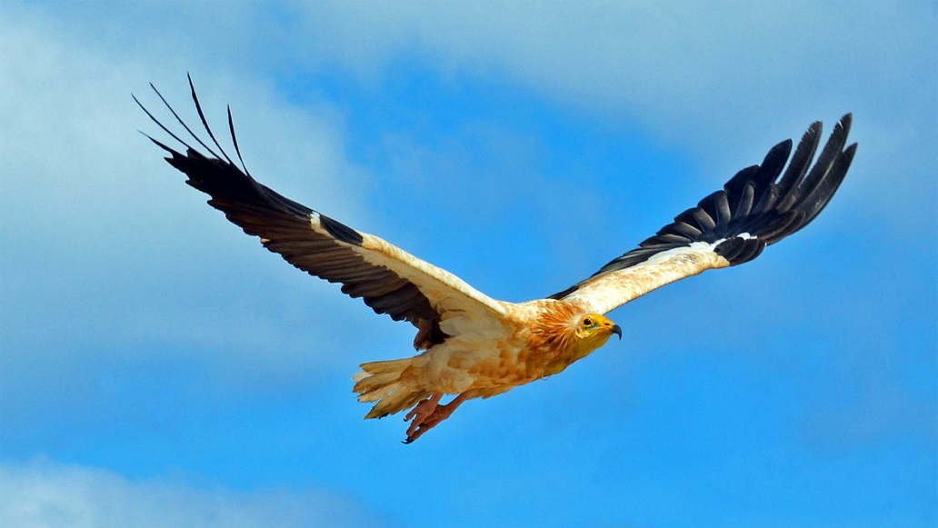
Colin
ORIGIN

Slide 22
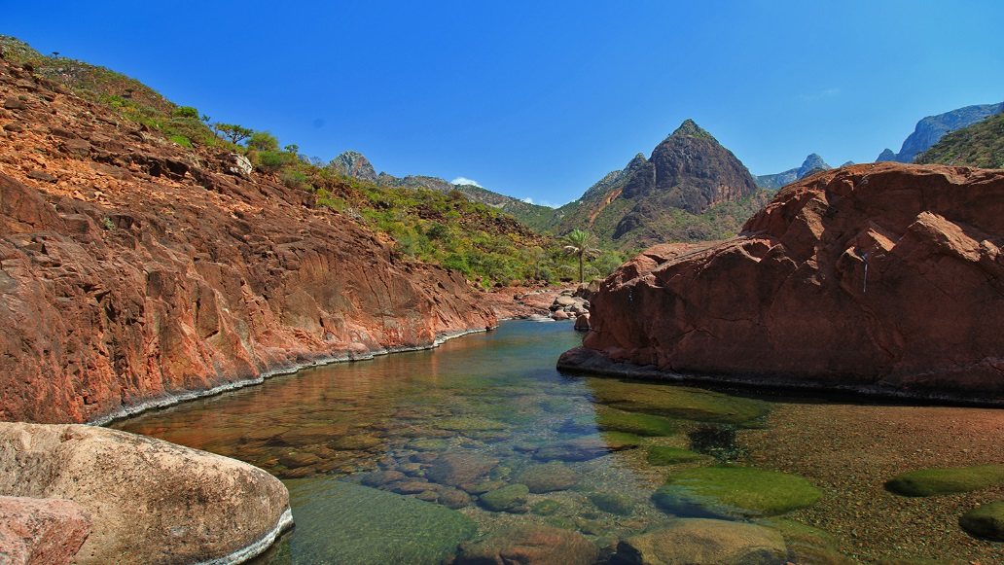
Valerian Guillot
ORIGIN

Slide 23
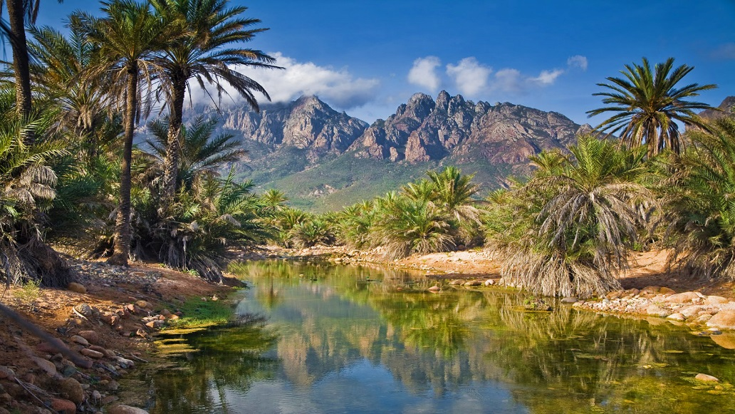
(You Tube)
ORIGIN

Slide 24
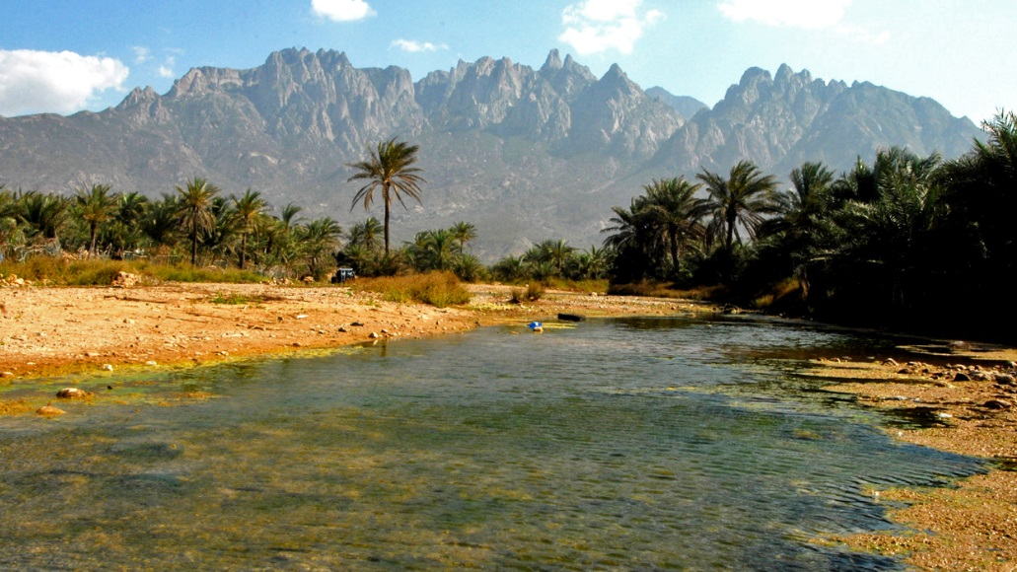
(Photos of the week)
ORIGIN

Slide 25
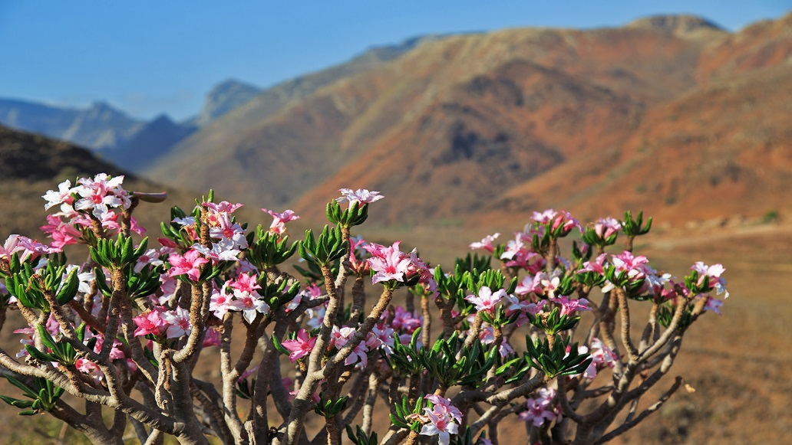
Valerian Guillot
ORIGIN

Slide 26
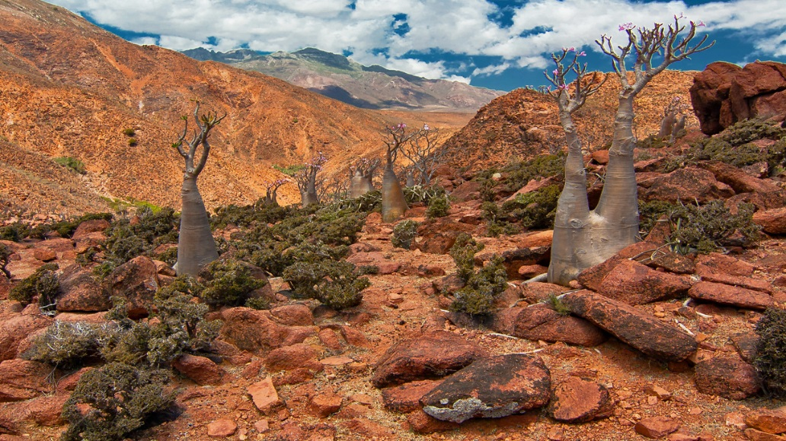
Jules
ORIGIN

Slide 27
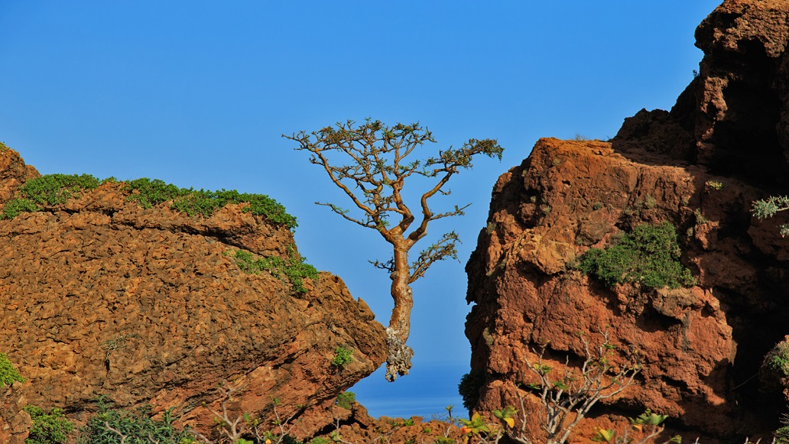
Valerian Guillot
ORIGIN

Slide 28
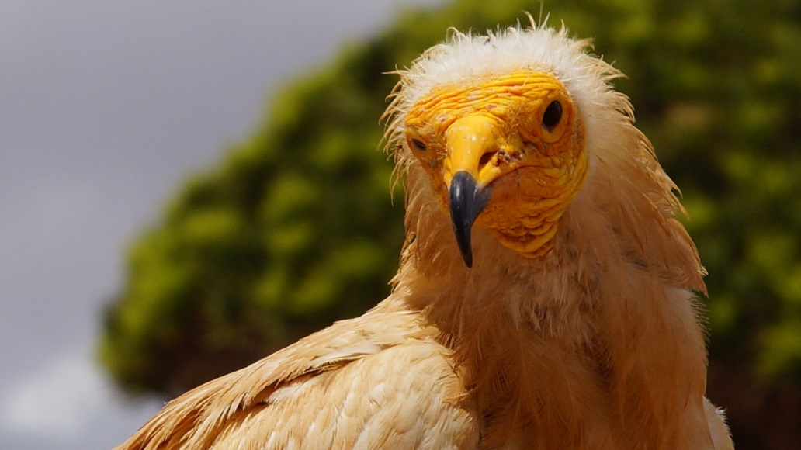
Jules
ORIGIN

Slide 29
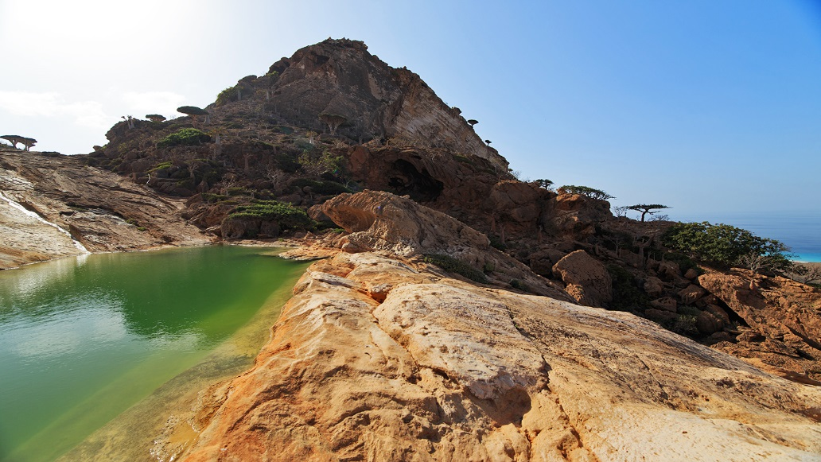
Valerian Guillot
ORIGIN

Slide 30
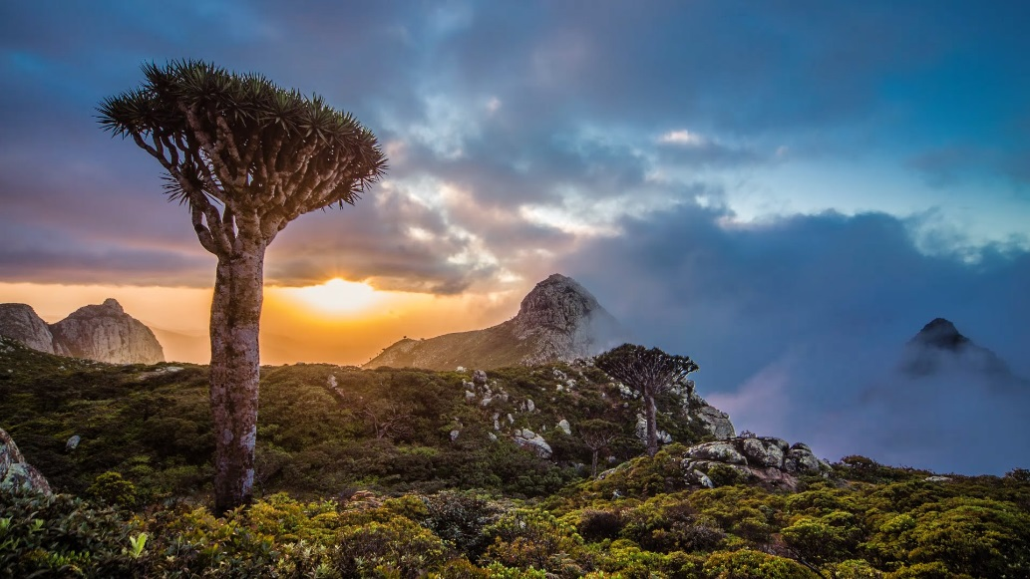
(You Tube)
ORIGIN

Slide 31
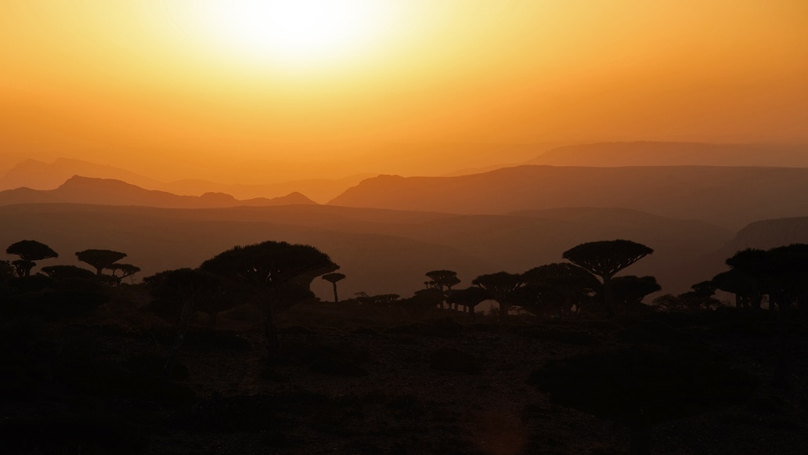
Valerian Guillot
ORIGIN

Slide 32

HASTA LA PRÓXIMA
SALVA LA TIERRA
FINAL
C O N T .
No para propósitos comerciales! / Fotografías de Internet / Música : Yemen Music Oud
tomi55jutt@mail.com

Slide 33







¿Te ha gustado?
Puedes ver más entrando
Aquí
Además puedes recibir powerpoints en tu correo electrónico suscribiéndote aquí:
F I N

